Slide 1


TRƯỜNG ĐẠI HỌC BÁCH KHOA KHOA ĐIỆN TỬ VIỄN THÔNG
Wi-Fi Mesh Module Documentation
GVHD: Nguyễn Văn Hiếu
Sinh viên thực hiện:
Nguyễn Tấn Minh – 22KTMT1
Phạm Đình Chiến – 22KTMT2
Đà Nẵng, 2025

Slide 2
PHÂN CÔNG CÔNG VIỆC
STT | HỌ VÀ TÊN | NHIỆM VỤ | KHỐI LƯỢNG
01 | Nguyễn Tấn Minh | Cơ bản & Chuẩn bị Lý thuyết Tổng kết lý thuyết và kiểm định Tìm kiếm thông tin, chuẩn bị dữ liệu. Làm báo cáo | 50%
02 | Phạm Đình Chiến | Test và hiệu chỉnh chương trình, đẩy lên github Triển khai và kiểm tra chương trình trình Tìm kiếm thông tin, chuẩn bị dữ liệu. Làm báo cáo | 50%

Slide 3
CƠ SỞ LÝ THUYẾT VÀ MÔ HÌNH HỆ THỐNG
I. CƠ SỞ LÝ THUYẾT
WI-FI MESH (802.11S)
Là mạng không dây dạng lưới chuẩn IEEE 802.11s khác với mô hình Wi-Fi truyền thống (AP-Client)
Chuẩn 802.11s trong ns‑3 gồm: lớp MeshHelper,Mô đun Peer Management Protocol, Hybrid Wireless Mesh Protocol (HWMP)
Mesh Point
Cấu trúc Đa HOP (Multi‑hop routing)
Self-forming
& Self-healing
Tự tổ chức và tự phục hồi
Định tuyến hybrid (HWMP)
Proactive & reactive
Dễ dàng mở rộng
Thêm node

Slide 4
CƠ SỞ LÝ THUYẾT VÀ MÔ HÌNH HỆ THỐNG
I. CƠ SỞ LÝ THUYẾT
KIẾN TRÚC WI-FI MESH TRONG NS-3
Mesh Point Device
Đại diện cho một nút trong mạng Mesh
Có thể bao gồm nhiều interface Wi-Fi (MAC/PHY)
Thực hiện chức năng bridging giữa các interface
Peer Management Protocol (PMP)
Thiết lập và duy trì quan hệ "peering" giữa các nút lân cận
Quá trình: khám phá nút lân cận → mở kết nối → xác nhận → duy trì
Chỉ các nút đã peering mới có thể trao đổi dữ liệu
Mesh Wi-Fi MAC (802.11s MAC)
Mở rộng từ MAC chuẩn 802.11
Hỗ trợ: forwarding frame, quản lý link, quản lý topology
Xử lý các frame đặc biệt của Mesh (Mesh Data, Mesh Management)

Slide 5
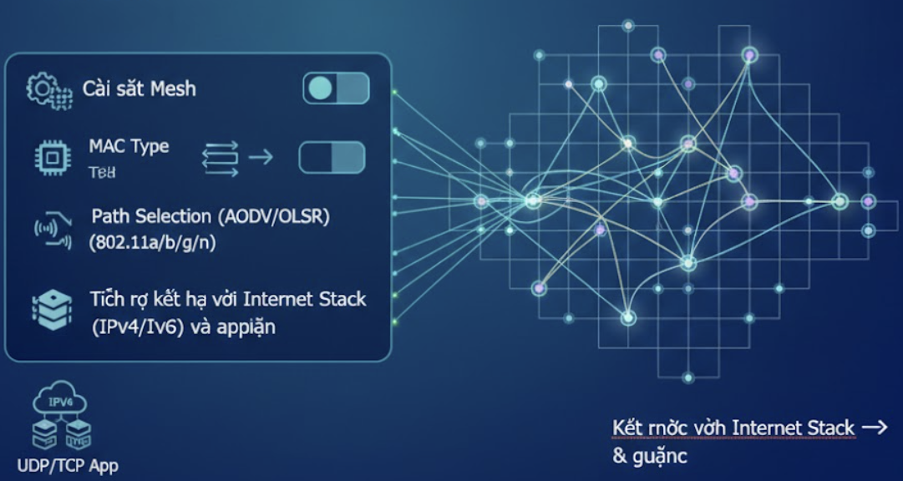
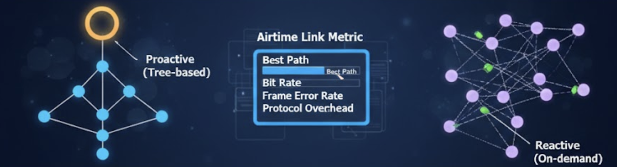
CƠ SỞ LÝ THUYẾT VÀ MÔ HÌNH HỆ THỐNG
I. CƠ SỞ LÝ THUYẾT
KIẾN TRÚC WI-FI MESH TRONG NS-3
Path Selection Protocol - HWMP
HWMP (Hybrid Wireless Mesh Protocol): giao thức định tuyến hybrid theo chuẩn 802.11s
Kết hợp hai cơ chế:
Proactive (tree-based): Duy trì cây đường đi từ các node đến Root (Mesh Portal)
Reactive (on-demand): Khám phá đường đi khi cần (giống AODV)
Airtime Link Metric: Đánh giá chất lượng link dựa trên:
Tốc độ truyền (bit rate)
Tỷ lệ lỗi frame (frame error rate)
Overhead của protocol
MeshHelper trong ns-3
Lớp tiện ích để cài đặt và cấu hình Mesh
Cho phép lựa chọn: loại MAC, giao thức path selection, tham số PHY
Hỗ trợ kết hợp với Internet stack (IPv4/IPv6) và ứng dụng

Slide 6

CƠ SỞ LÝ THUYẾT VÀ MÔ HÌNH HỆ THỐNG
II. MÔ HÌNH HỆ THỐNG/MẠNG
Cấu hình chung:
Chuẩn Wi‑Fi 802.11a (5 GHz), tốc độ 6 Mb/s
Giao thức định tuyến HWMP
Ứng dụng: UDP Echo Client‑Server
Kích thước gói tin: 1024 bytes
Khoảng thời gian gửi 1 gói tin (interval): 0.04 s
Thời gian mô phỏng: 20 s
Phân tích FlowMonitor (delay, loss, jitter, throughput)
Vai trò các nút:
Client (Node 0): gửi dữ liệu
Mesh routers (Node 1…N‑2): định tuyến, chuyển tiếp
Server (Node N‑1): nhận dữ liệu, đo hiệu năng

Slide 7
CƠ SỞ LÝ THUYẾT VÀ MÔ HÌNH HỆ THỐNG
III. KỊCH BẢN MÔ HÌNH
TIÊU CHÍ ĐÁNH GIÁ
Kịch bản 1:
Thay đổi khoảng cách (D - Distance)
Số node cố định là 6
D từ 41m đến 53m (step = 1m)
Ký hiệu | Ý nghĩa | Đơn vị
TX | Số gói gửi | packet
RX | Số gói nhận | packet
Loss | Tỉ lệ mất gói | %
Delay | Độ trễ end‑to‑end | µs
Jitter | Dao động độ trễ | ms
Thr | Throughput thực tế | kbps
Kịch bản 2:
Thay đổi số nút (Nodes)
Khoảng cách cố định là 50m
D từ 4 đến 15 (step = 1)

Slide 8
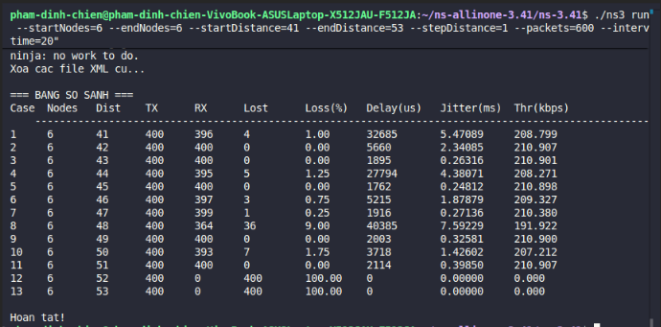
PHÂN TÍCH KẾT QUẢ MÔ PHỎNG
I. KẾT QUẢ KỊCH BẢN 1
Ngưỡng khoảng cách hoạt động ổn định: nhỏ hơn 50 – 51 m
Khoảng cách tối ưu: 42 – 47 m
loss ≤ 1 %
delay ≈ 2 ms
thr ≈ 210 kbps

Slide 9
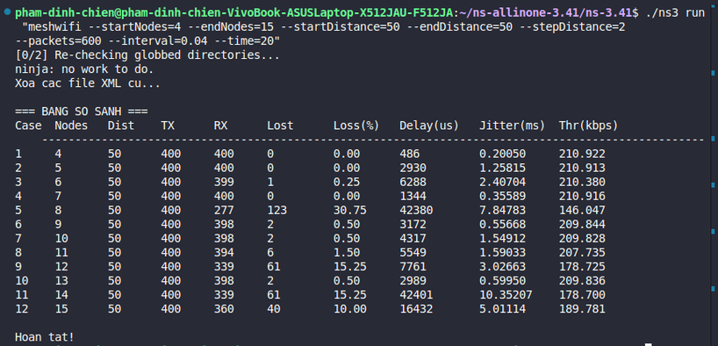
PHÂN TÍCH KẾT QUẢ MÔ PHỎNG
II. KẾT QUẢ KỊCH BẢN 2
Số nút tối ưu: 4 – 7
độ trễ < 6 ms
loss ≈ 0 %
thr = 210 kbps
Từ 8 nút trở lên: hiệu năng bắt đầu dao động do tăng hop‑count và overhead định tuyến.

Slide 10
PHÂN TÍCH KẾT QUẢ MÔ PHỎNG
III. TÓM TẮT KẾT QUẢ
Kịch bản 1
D | Loss | Delay | Jitter | Thr | Nhận xét
41–51 | 0 – 1.75 | 1.7k – 33k | 0.2 – 5.4 | 207 – 211 | Ổn định, chất lượng tốt
48 | 9.00 | 40.4 k | 7.6 | 191.9 | Link bắt đầu suy giảm
52–53 | 100 | 0 | 0 | 0 | Mất kết nối hoàn toàn
Kịch bản 2
Nodes | Loss | Delay | Jitter | Thr | Nhận xét
4–7 | 0–0.25 | 486–6288 | 0.2–2.4 | ~210 | Mạng rất ổn định, throughput tối đa
8 | 30.75 | 42 380 | 7.85 | 146 | Nghẽn đường truyền, mất gói cao
9–11 | 0.5 – 1.5 | 3000–5500 | 0.5–1.6 | 207–210 | Hoạt động ổn định
12 | 15.25 | 7 761 | 3.03 | 179 | Suy giảm do độ trễ mạng cao
13 | 0.50 | 2 989 | 0.60 | 210 | Mạng phục hồi, định tuyến tối ưu
14 | 15.25 | 42401 | 10.35 | 179 | Nút quá nhiều, overhead cao
15 | 10.00 | 16432 | 5.01 | 189 | Suy giảm ổn định mạng

Slide 11
PHÂN TÍCH KẾT QUẢ MÔ PHỎNG
IV. PHÂN TÍCH & ĐÁNH GIÁ
Phân tích
Yếu tố | Xu hướng ảnh hưởng | Kết luận
Khoảng cách | Tăng → Mất gói và delay tăng mạnh | Giới hạn khoảng 51 m
Số nút | Tăng vừa phải (≤ 7) → ổn định; Tăng quá → overhead cao | Nên giữ 4 – 7 nút trong ≈ 50 m
Throughput | Ổn định ≈ 210 kbps < 3 % sai số so với lý thuyết | Hiệu quả băng thông rất cao
Delay & Jitter | Ổn định ở các case chuẩn; dao động lớn ở loss cao | Đáp ứng QoS cho VoIP/video
Self‑healing | Các case 9, 13 (phục hồi ổn định sau mạng suy giảm) | HWMP thực hiện đúng chức năng
Tiêu chuẩn | Yêu cầu | Kết quả | Đánh giá
ITU‑T G.114 (Delay) | < 150 ms | ≤ 42 ms | ✓ Đạt
Cisco (Jitter) | < 30 ms | ≤ 10 ms | ✓ Đạt
ITU Y.1541 (Loss) | < 3 % (bình thường) | ≤ 1 % ở vùng chuẩn | ✓ Đạt
3GPP (Throughput) | ≥ 90 % tối đa | ≈ 100 % | ✓ Đạt
Đánh giá

Slide 12
KẾT LUẬN VÀ HƯỚNG PHÁT TRIỂN
Kết luận
IV. PHÂN TÍCH & ĐÁNH GIÁ
Đã xây dựng thành công và triển khai hệ thống mô phỏng Wi-Fi Mesh 802.11s sử dụng thư viện mô-đun MeshHelper trong NS-3.
Đã thu thập được hai bộ dữ liệu thực nghiệm, chứng minh tác động của Khoảng cách và Số lượng nút đối với hiệu năng mạng lưới
Xác định được các ngưỡng giới hạn ổn định của giao thức định tuyến HWMP

Slide 13
KẾT LUẬN VÀ HƯỚNG PHÁT TRIỂN
HƯỚNG PHÁT TRIỂN
IV. PHÂN TÍCH & ĐÁNH GIÁ
Để mở rộng và tăng cường tính thực tiễn của đồ án, nhóm đề xuất các hướng nghiên cứu sau:
1. Phát triển QoS: Bổ sung mô hình 802.11e QoS EDCA để ưu tiên các luồng dữ liệu thời gian thực (real-time traffic).
2. So sánh Giao thức: Thực hiện so sánh hiệu năng của HWMP với các giao thức định tuyến không dây phổ biến khác như AODV và OLSR trong cùng một cấu trúc liên kết (topology).
3. Đánh giá chuyên sâu: Đánh giá bổ sung các tiêu chí quan trọng khác như năng lượng tiêu thụ và thời gian học đường đi (route discovery time) của giao thức.

Slide 14
THANK YOU
Đà Nẵng, 2025

